Slide 1
INSTRUMENTI MEĐUNARODNOG PLATNOG PROMETA

Slide 2
INSTRUMENTI MEĐUNARODNOG PLAĆANJA
Bankarska doznaka je preteča mnogih savremenih instrumenata plaćanja. Bankarska doznaka predstavlja pismeni nalog jedne banke drugoj banci za isplatu određenog iznosa određenom licu-korisniku isplate. Ukoliko se banka nalogodavac i banka korisnika ne nalaze u istoj zemlji, reč je o međunarodnoj bankarskoj doznaci.
U okviru međunarodnog platnog prometa, bankarske doznake se dele na:
nostro i loro doznake,
robne i nerobne doznake,
uslovne i bezuslovne doznake,
konvertibilne i klirinške doznake,
obične i telegrafke doznake.

Slide 3
MEĐUNARODNI DOKUMENTARNI AKREDITIV
Međunarodni dokumentarni akreditiv predstavlja jedan od najvažnijih međunarodnih instrumenata plaćanja. Dokumentarni akreditiv se može definisati kao ugovor na osnovu kog banka koja otvara akreditiv po nalogu svog komitenta-nalogodavca preuzima obavezu da će izvršiti plaćanje korisniku akreditiva (trećem licu), ili da će dati ovlašćenje nekoj drugoj banci da izvrši to plaćanje uz podnošenje određenog pismenog dokumenta. Ovaj instrument daje kupcu sigurnost da prodavac neće naplatiti dogovoreni novčani iznos pre nego što ispuni obavezu otpremanja robe, dok prodavac ima garanciju da će moći da naplati svoja potraživanja neposredno po otpremanju robe Za banku posao akreditiva predstavlja neutralan posao, što znači da se vodi u vanbilansnoj evidenciji.

Slide 4
Akreditivna banka u domaćoj zemlji
Negocirajuća (korespodentska) banka u inostranoj zemlji
Izveštaj o otvaranju akreditiva
MEĐUNARODNI
DOKUMENTARNI
AKREDITIV
Nalog za otvaranje
akreditiva
Aviziranje-konformiranje akreditiva
Nalogodavac akreditiva
(kupac-uvoznik)
Korisnik akreditiva (prodavac – izvoznik)
Kupoprodajni ugovor

Slide 5
МЕЂУНАРОДНИ ДОКУМЕНТАРНИ ИНКАСО
Документарни инкасо представља уговор по ком банка преузима обавезу да на бази налога свог комитента (продавца) наплати за његов рачун новчано потраживање, које овај има према неком трећем лицу, уз истовремену предају одређених докумената. Са друге стране, комитент (налогодавац) се обавезује да ће за учињену услугу платити банци провизију, као и трошкове које је имала током извршења налога.
У међународном документарном инкасу учествују следећа лица:
налогодавац (продавац, извозник) - ангажује банку да уместо њега изврши наплату потраживања,
доставна банка – предаје документа добијена од налогодавца свом инкасо банци (банци увозника),
инкасо банка (банка увозника) – коресподентна банка доставне банке у иностранству (у земљи плаћања),
купац (увозник) – дужан је да се одазове позиву своје банке и да без одлагања изврши исплату која је предмет документарног инкаса.

Slide 6
UVOZNIK
(KUPAC)
IZVOZNIK
(DOMAĆI PRODAVAC)
Roba
MEĐUNARODNI
DOKUMENTARNI
INKASO
KORESPODENTSKA BANKA BANKE A
(B)
dokumenta
BANKA IZVOZNIKA
(A)
Kretanje sredstava (akceptiranje menice)

Slide 7
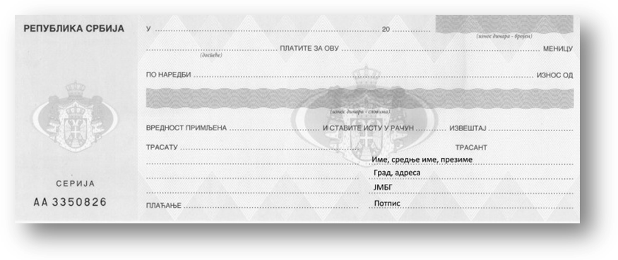
MEĐUNARODNA MENICA
Menica se može definisati kao sredstvo plaćanja kojim jedan subjekt (trasant) izdaje nalog drugom subjektu (trasatu) da u naznačenom vremenu i naznačenom mestu isplati menični novčani iznos subjektu koji je imenovan na menici (remitentu). Menica je instrument koji se često upotrebljava za međunarodno kreditiranje i međunarodna plaćanja.

Slide 8
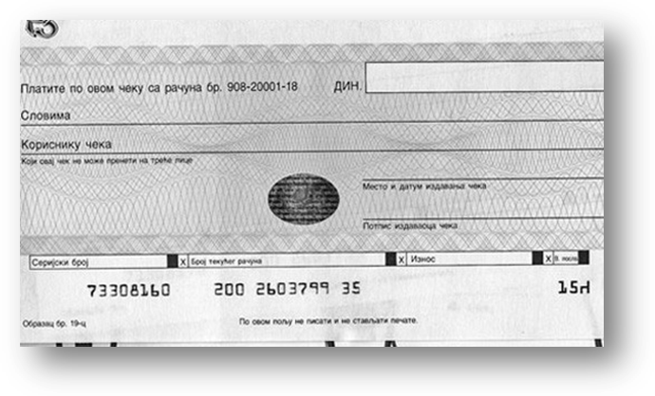
MEĐUNARODNI ČEK
Ček se definiše kao hartija od vrednosti kojom izdavalac (trasant) daje nalog trasatu (banci) da imaocu čeka (remitentu) isplati naznačeni novčani iznos iz trasantovog pokrića. Plaćanje čekom zamenjuje gotovinsko plaćanje, zbog čega ček kao surogat novca ima veliki ekonomski značaj.

Slide 9
MEĐUNARODNO KREDITNO PISMO
Međunarodno kreditno pismo je specifičan oblik dokumentarnog akreditiva. Reč je o pismenom nalogu domaće banke, kojim se korespodentu u inostranstvu daje ovašćenje da u naznačenom roku isplati određeni novčani iznos licu koje je navedno u kreditnom pismu. Kreditno pismo se najčešće koristi u međunarodnom platnom prometu sa ciljem da se izbegnu rizici od krađe ili gubitka novca prilikom putovanja u inostranstvo. Pomoću kreditnog pisma mogu da se izvršavaju gotovinska i bezgotovinska plaćanja.
Učesnici kod kreditnog pisma su:
nalogodavac izdavanja kreditnog pisma,
banka izdavalac kreditnog pisma,
banka isplatilac po osnovu kreditnog pisma,
korisnik isplaćenih sredstava (fizičko ili pravno lice).
Postoji nekoliko vrsta kreditnog pisma. To su:
obično kreditno pismo,
cirkularno kreditno pismo,
trgovačko kreditno pismo.
Kreditno pismo se ne odnosi na robna plaćanja.

Slide 10
BANKARSKA GARANCIJA
Bankarska garancija je instrument koji obezbeđuje sigurnost izvršavanja ugovornih obaveza iz domaćih i međunarodnih finansijskih transakcija. Izdavanjem ovog instrumenta, banka garantuje da će ugovorne obaveze biti izvršene ili od strane dužnika (kupca) ili od strane nje same. Forma i sadržaj bankarske garancije nisu strogo propisani, ali se po pravilu izdaju u pismenoj formi. Garanciju obično izdaju banke kod koje kupci imaju otvoren račun, obavezujući se na taj način da će platiti robu u slučaju da kupac kao glavni dužnik to ne učini u predviđenom roku. U praksi se ponekad dogodi da prodavac-poverilac nema dovoljno poverenja ili ne poznaje banku koja izdaje garanciju, pa zahteva da garanciju izda banka koju on odredi. Takav oblik garancije se naziva super-garancija.
Lica koja učestviju u poslovima vezanim za bankarsku garanciju su:
Nalogodavac garancije – preduzeće (dužnik) koje se obavezuje da će izvršiti ugovorne obaveze za koje garantuje banka;
Banka garant – obavezuje se korisniku garancije da će izvršiti ugovorne obaveze umesto nalogodavca, ukoliko on to ne učini u predviđenom roku;
Korisnik garancije (poverilac) – stiče pravo potraživanja prema banci garantu ukoliko dužnik ne ispuni ugovorne obaveze u predviđenom roku.

